Slide 1
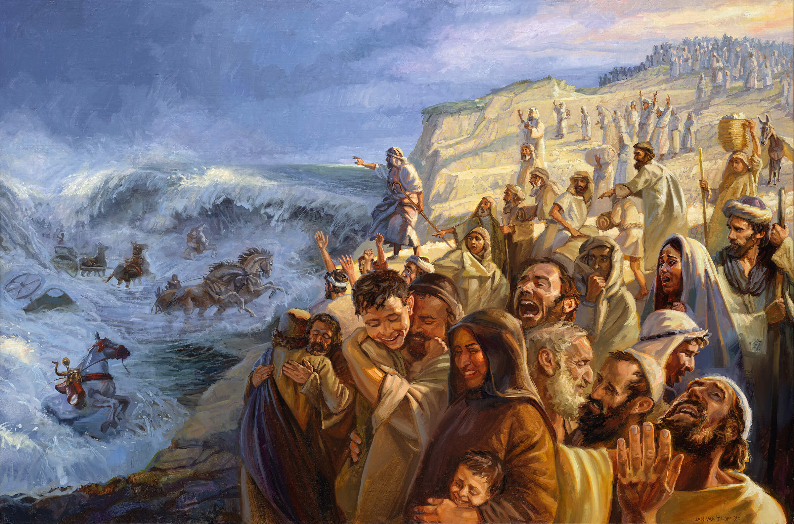
Ang Awit ni Moises
Exodo 15:1–18

Slide 2
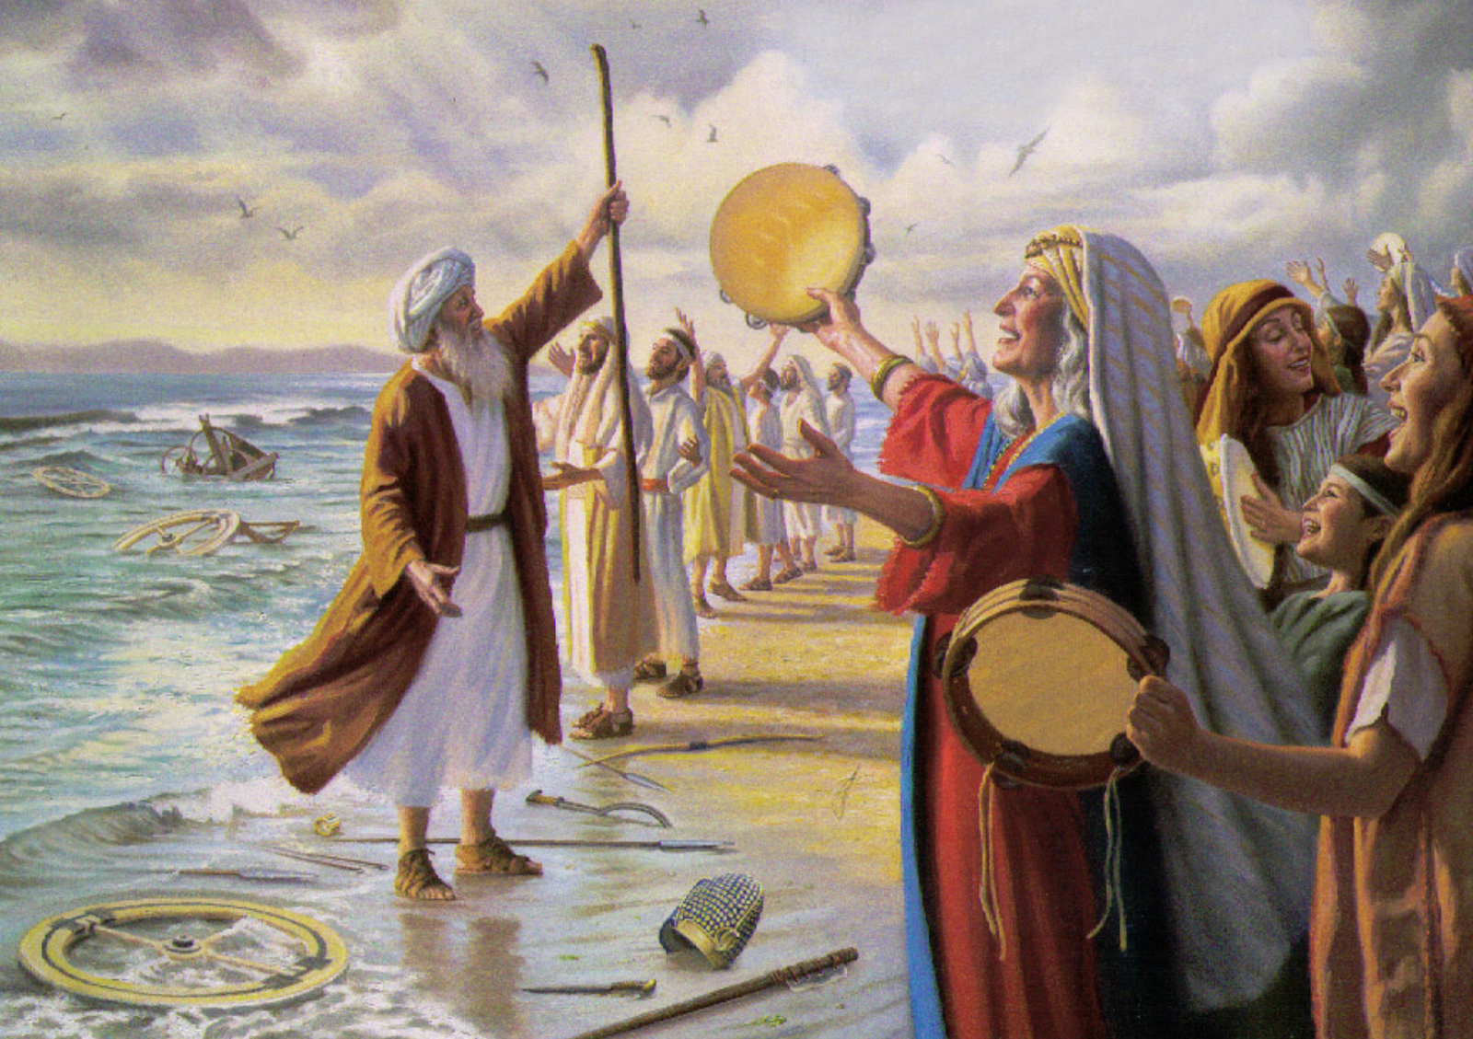
Ang Pagdayeg sa Ginoo (v. 1–3)
Unya ang mga anak ni Moises ug sa Israel mikanta niining awita ngadto kang Jehova, ug miingon:
“Mokanta ako kang Jehova,Kay Siya midaug sa himaya;Ang kabayo ug ang nanakay niini iyang gitambog ngadto sa dagat.”
🛡️Si Jehova mao ang akong kusog ug akong awit,Ug Siya nahimong akong kaluwasan.Siya mao ang akong Dios, ug akong pagadayegon Siya;Ang Dios sa akong amahan, ug akong pasidunggan Siya.
⚔️Si Jehova usa ka tawo sa gubat;Jehova mao ang Iyang ngalan.

Slide 3
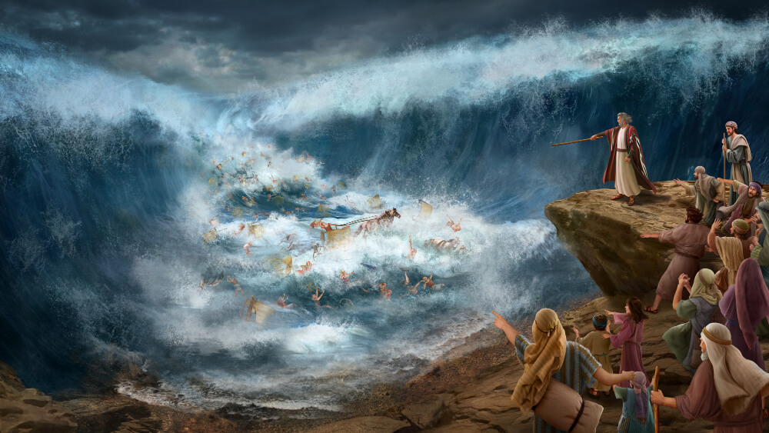
Ang Kadaugan sa Ginoo batok kang Paraon(talata 4–5)
Ang mga karwahe ni Paraon ug ang iyang kasundalohan iyang gitambog ngadto sa dagat;ang iyang pinili nga mga kapitan nalumos usab sa Pulang Dagat.Gipalibotan sila sa kahiladman;milunod sila sa ilawom sama sa bato.(Exodo 15:4–5 nga binisaya nga hubad)

Slide 4

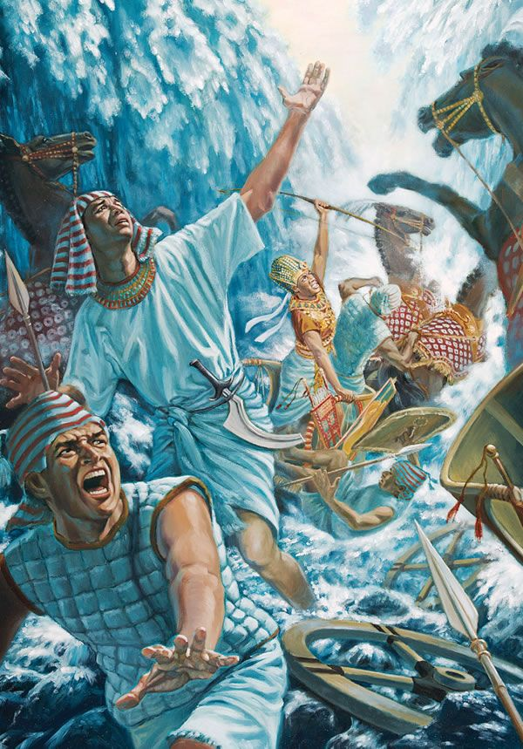
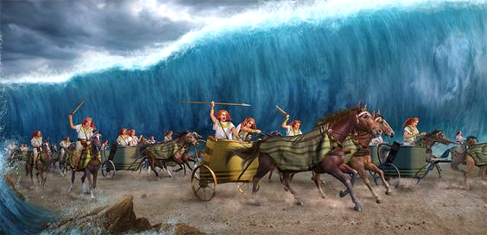
Ang Mahimayaong Kadungganan sa Ginoo (talata 6–7)
Ang imong too nga kamot, O Jehova, napuno sa gahum ug himaya.Ang imong too nga kamot, O Jehova, mipanggisi sa kaaway.Tungod sa kadaku sa imong kadungganan, imong gipukan ang mga misukol batok kanimo.Imong gipagula ang imong kapungot, ug gilamoy sila sama sa dayami nga gisunog.

Slide 5

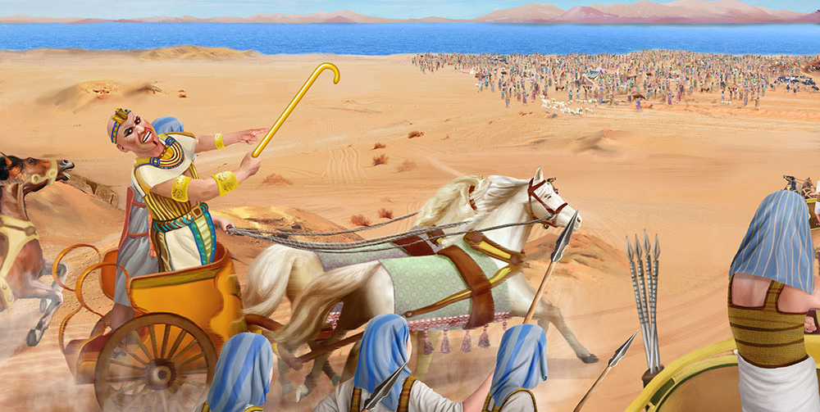
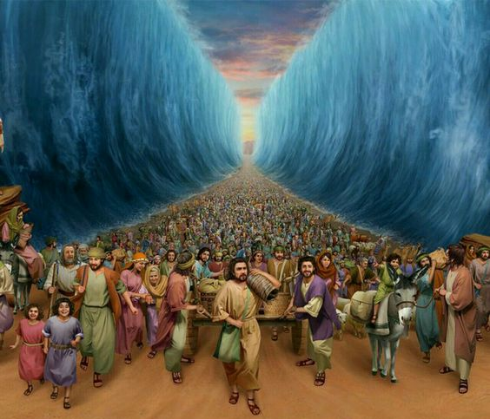
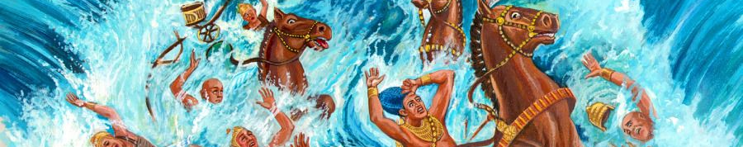
Ang Gahum sa Paglalang ug Paghukom sa Ginoo (Exodo 15:8–10)
Sa usa ka paghuyop sa imong ilong, ang mga tubig nagtapok sa usa ka dapit;ang mga baha mitindog nga murag bungtod;ang kahiladman mihugpong diha sa kasingkasing sa dagat.
Miingon ang kaaway:“Ako ang mosunod, akong dakpon sila, akong bahinon ang ilang bahandi;ang akong tinguha matagbaw sa ilang pagkapukan;akong ibunlot ang akong espada, ug ang akong kamot maglaglag kanila.”
Apan ikaw mihuyop sa imong hangin;gitabonan sila sa dagat.Milunod sila ingon nga tingga sa lawom nga katubigan.

Slide 6

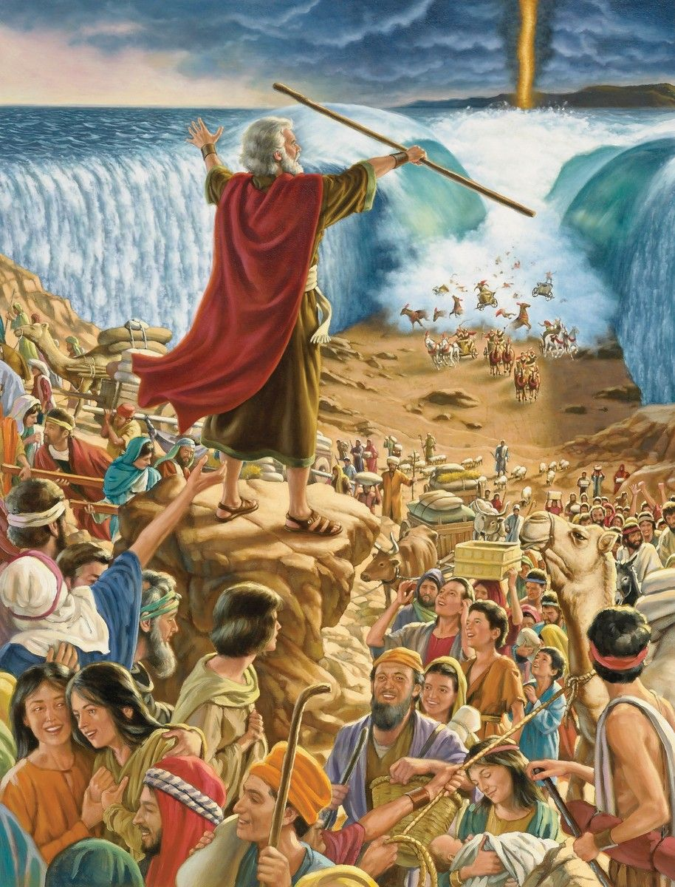
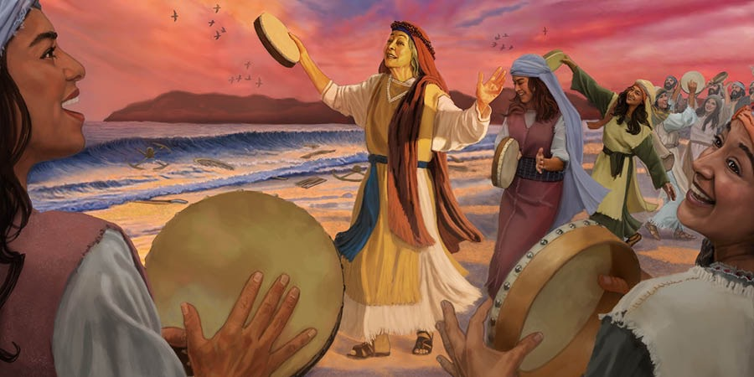
Ang Kinausahan sa Ginoo (Exodo 15:11)
Kinsa ba ang sama Kanimo, O Jehova, taliwala sa mga dios?Kinsa ba ang sama Kanimo, mahimayaon sa pagkabalaan,kahadlukan sa mga pagdaig, ug nagabuhat ug mga katingalahan?

Slide 7

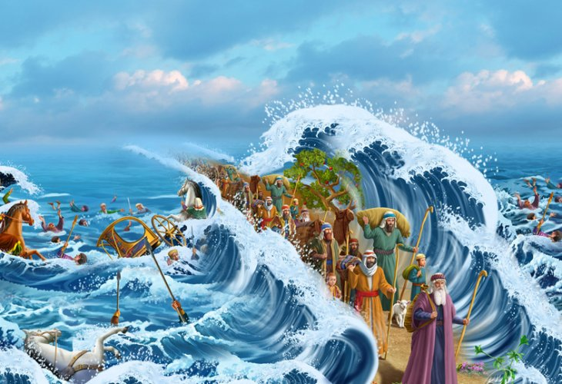
Ang Gugma sa Ginoo ug Pagluwas Gikan sa mga Kaaway (Exodo 15:12–16a)
Imong gibayaw ang imong too nga kamot, ug gilamoy sila sa yuta.Tungod sa imong kalooy, imong gipangulohan ang katawhang imong giluwas.Sa imong kusog, imong giya sila ngadto sa imong balaang puloy-anan.Ang mga katawhan makadungog ug mahadlok;Ang kasubo moabot sa katawhan sa Filistia.Ang mga prinsipe sa Edom mahadlok;Ang mga gamhanan sa Moab makuratan.Ang tanang katawhan sa Canaan matunaw sa kahadlok.Ang kahadlok ug katingala moabot kanila.Tungod sa kadako sa imong bukton,sila magapabilin nga daw bato.

Slide 8
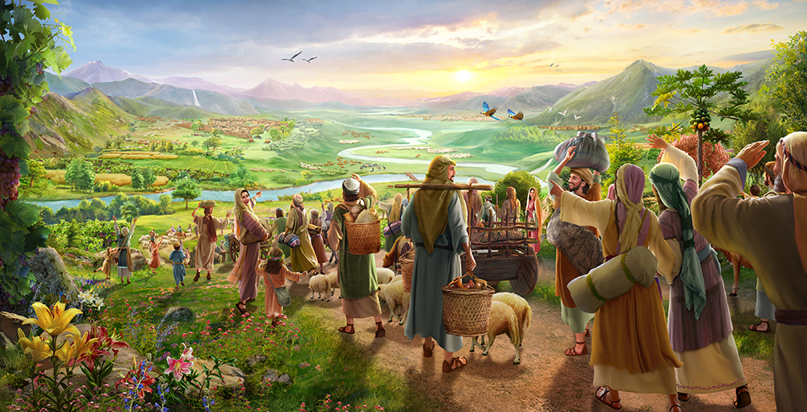
Ang Ginoo Mao ang Hari ug Nagahatag Kapahulayan sa Iyang Katawhan sa Yutang Saad
Hangtod ang imong katawhan moagi, O Jehova,hangtod ang mga katawhan nga imong gipalit moagi.Imong pagadad-on sila ug itanom sa bukid sa imong panulundon,ang dapit nga imong gihimo, O Jehova, aron imong puloy-anan,ang Balaang Dapit, O Jehova, nga gitukod sa imong mga kamot.Magahari si Jehova hangtod sa kahangturan ug walay kataposan.

Slide 9
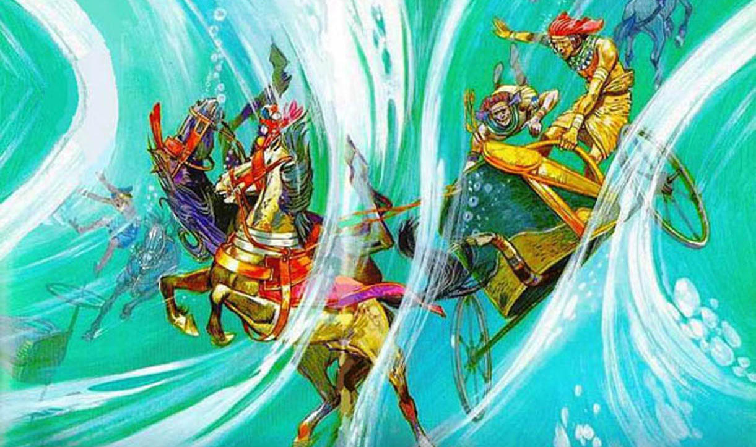
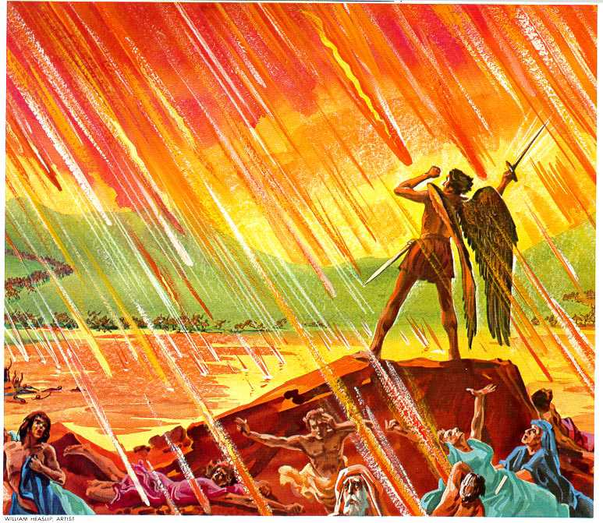
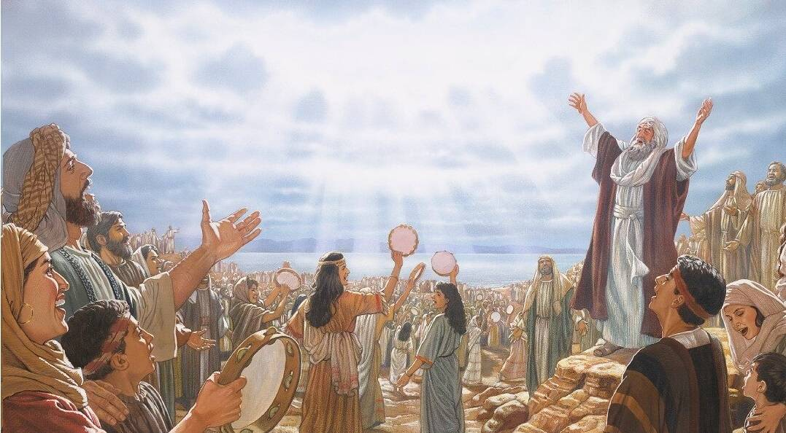
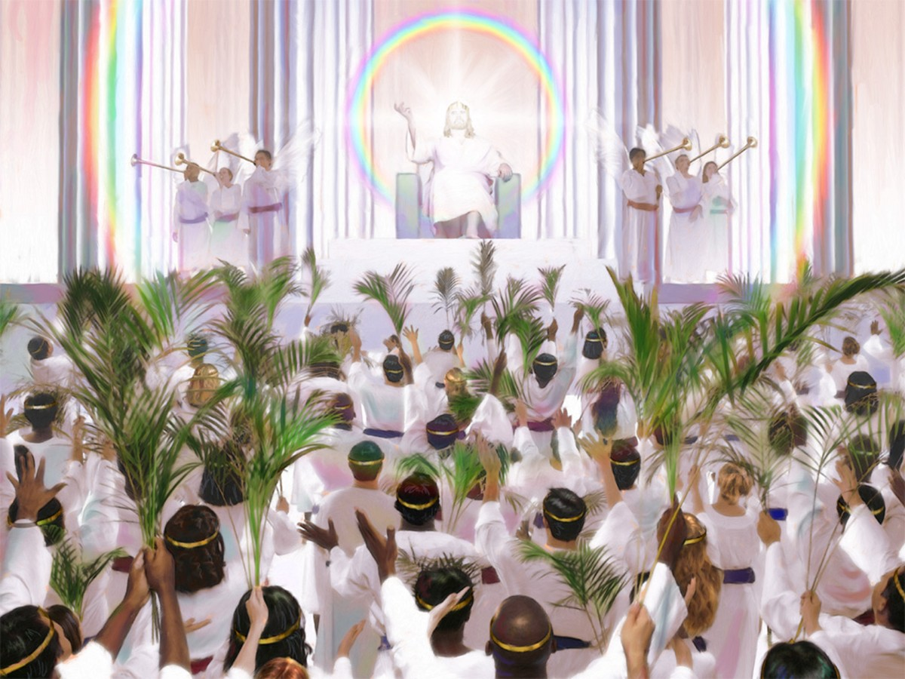
Exodo 15:1–18
Pinadayag 20:7–10; 15:1–4

